Slide 1
TOÁN 4
Tập 1
Tuần 4
Bài 10: Làm tròn số đến hàng trăm nghìn – Tiết 2

Slide 2
Ấn để đến trang sách

Slide 3
Notes:
Thầy cô có thể bật/tắt nhạc nền bằng cách nhấp vào biểu tượng Nốt nhạc.
Thầy cô nhấp vào BẮT ĐẦU hoặc nhấp trái chuột để vào phần câu hỏi.

Slide 4
Câu 1: Khi làm tròn số 870 000 đến hàng trăm nghìn, ta được số
01
800 000
1 000 000
850 000
900 000
Notes:
Click vào những đầu cà rốt có chữ A,B,C,D để chọn đáp án đúng
Click nút tam giác để đến slide tiếp theo

Slide 5
Khi làm tròn số 6 490 000 đến hàng trăm nghìn, ta được số
02
6 500 000
6 00 000
6 400 000
7 000 000
Notes:
Click vào những đầu cà rốt có chữ A,B,C,D để chọn đáp án đúng
Click nút tam giác để đến slide tiếp theo

Slide 6
Khi làm tròn số 59 365 000 đến hàng chục nghìn, ta được số
03
59 360 000
59 400 000
59 370 000
59 000 000
Notes:
Click vào những đầu cà rốt có chữ A,B,C,D để chọn đáp án đúng
Click nút tam giác để đến slide tiếp theo

Slide 7
Khi làm tròn số 673 120 đến hàng chục nghìn, ta được số
04
680 000
700 000
600 000
670 000
Notes:
Click vào những đầu cà rốt có chữ A,B,C,D để chọn đáp án đúng
Click nút tam giác để đến slide tiếp theo

Slide 9
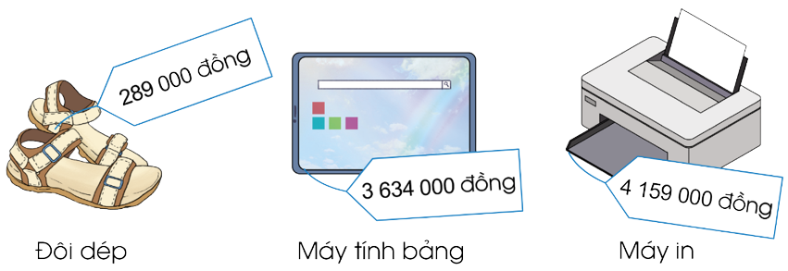
Bài tập 3 (SGK – tr27):
Làm tròn giá bán các mặt hàng sau đến hàng trăm nghìn:
Mặt hàng | Giá bán | Làm tròn đến hàng trăm nghìn
Đôi dép | 289 000 đồng
Máy tính bảng | 3 634 000 đồng
Máy in | 4 159 000 đồng
300 000 đồng
3 600 000 đồng
4 200 000 đồng

Slide 10
Bài tập 4 (SGK – tr27)
Khoảng cách từ Sao Hỏa đến Mặt Trời khoảng 214 261 742 km.
Bạn Vân Anh nói rằng khoảng cách từ Sao Hỏa đến Mặt Trời khoảng 214 260 000 km. Theo em, Vân Anh đã làm tròn số đến hàng nào?
Trả lời:
Bạn Vân Anh đã làm tròn số đến hàng chục nghìn.

Slide 11
Ấn để đến trang sách

Slide 12
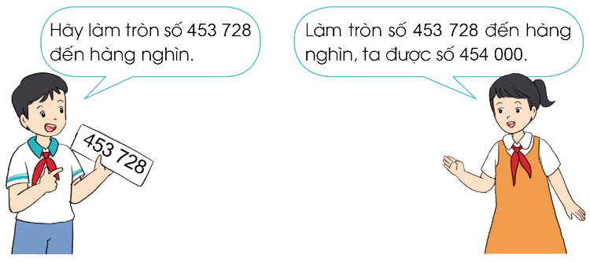
Bài tập 5 (SGK – tr27)
Viết một số có nhiều chữ số rồi đố bạn làm tròn số đó đến hàng trăm, hàng nghìn, hàng chục nghìn, hàng trăm nghìn

Slide 13
Bài tập 5 (SGK – tr27)
Ví dụ:
Đố: Hãy làm tròn số 156 789 đến hàng trăm, hàng nghìn, hàng chục nghìn, hàng trăm nghìn
Trả lời:
Làm
tròn
 | Hàng trăm | Hàng nghìn | Hàng chục nghìn | Hàng trăm nghìn
156 789
Số
156 800
157 000
160 000
200 000

Slide 14
Qua bài học hôm nay, em biết thêm được những gì?

Slide 15
Ấn để đến trang sách

Slide 16
Ôn tập kiến thức đã học
Hoàn thành bài tập trong VBT
Đọc và chuẩn bị trước Bài 11: Luyện tập

Slide 18
Để kết nối cộng đồng giáo viên và nhận thêm nhiều tài liệu giảng dạy,
mời quý thầy cô tham gia Group Facebook
theo đường link:
Hoc10 – Đồng hành cùng giáo viên tiểu học
Hoặc truy cập qua QR code

